Slide 1
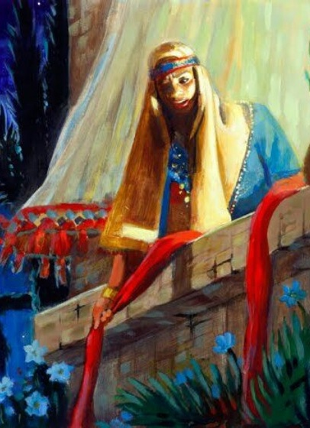
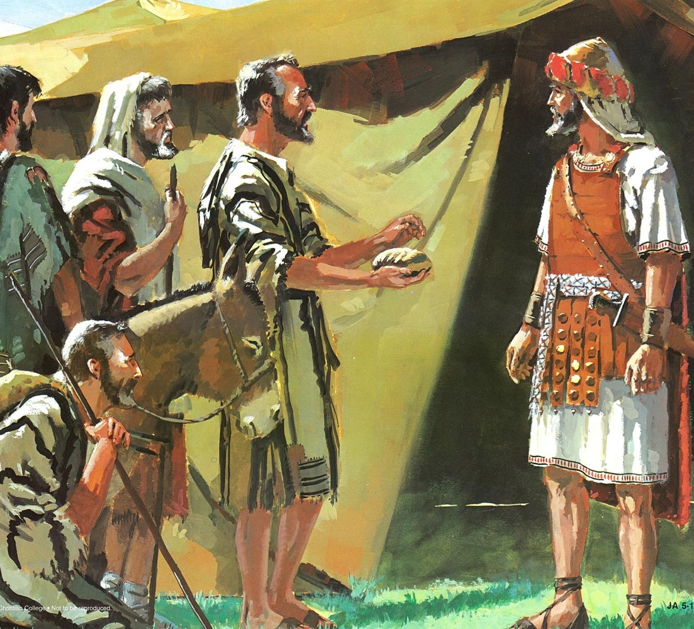
PŘEKVAPEN MILOSTÍ
Lekce 2 od 5. fo 11. října 2025

Slide 2
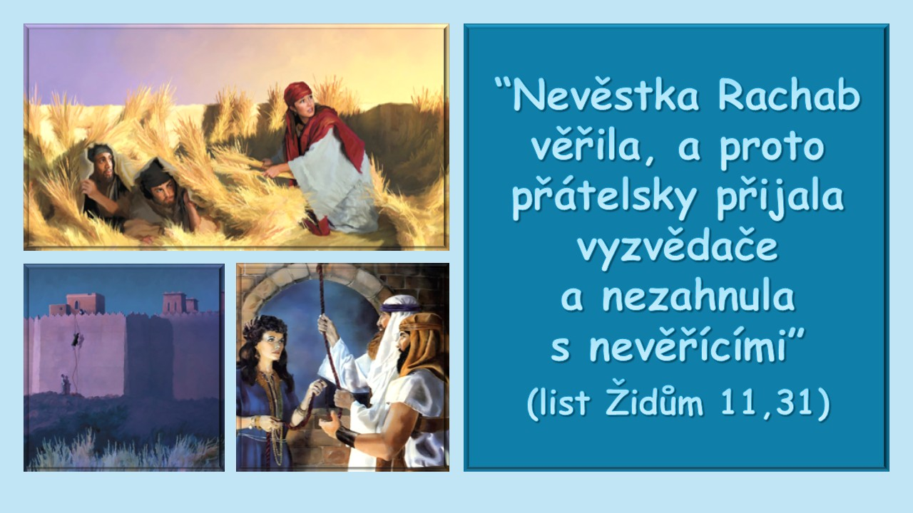

Slide 3

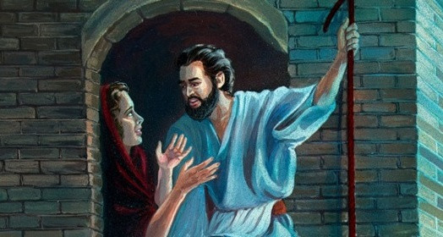
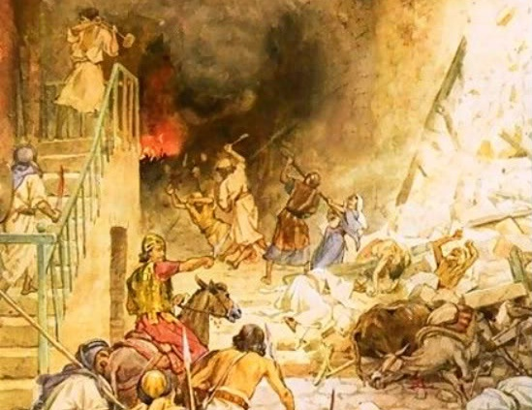








Kananejci překročili meze milosti. Z tohoto důvodu dostali Izraelci přikaz: vejdi, všechny zabij a ponech si jejich majetek.
V Kanaánu však zůstali ti, kteří tyto hranice nepřekročili. Všichni, kdo byli ochotni přijmout milost, kterou jim Bůh chtěl poskytnout, byli zachráněni před zničením.
Milost pro lid Izraele (Jozue 2,1.22-24):
  Druhá šance.
Milost na neočekávaných místech (Jozue 2,2-21):
  Projevená víra.
  Milost se vztahovala i na Rachab.
Milost pro Gibeoňany (Jozue 9):
  Obtížné rozhodování.
  Překvapivá milost.

Slide 4
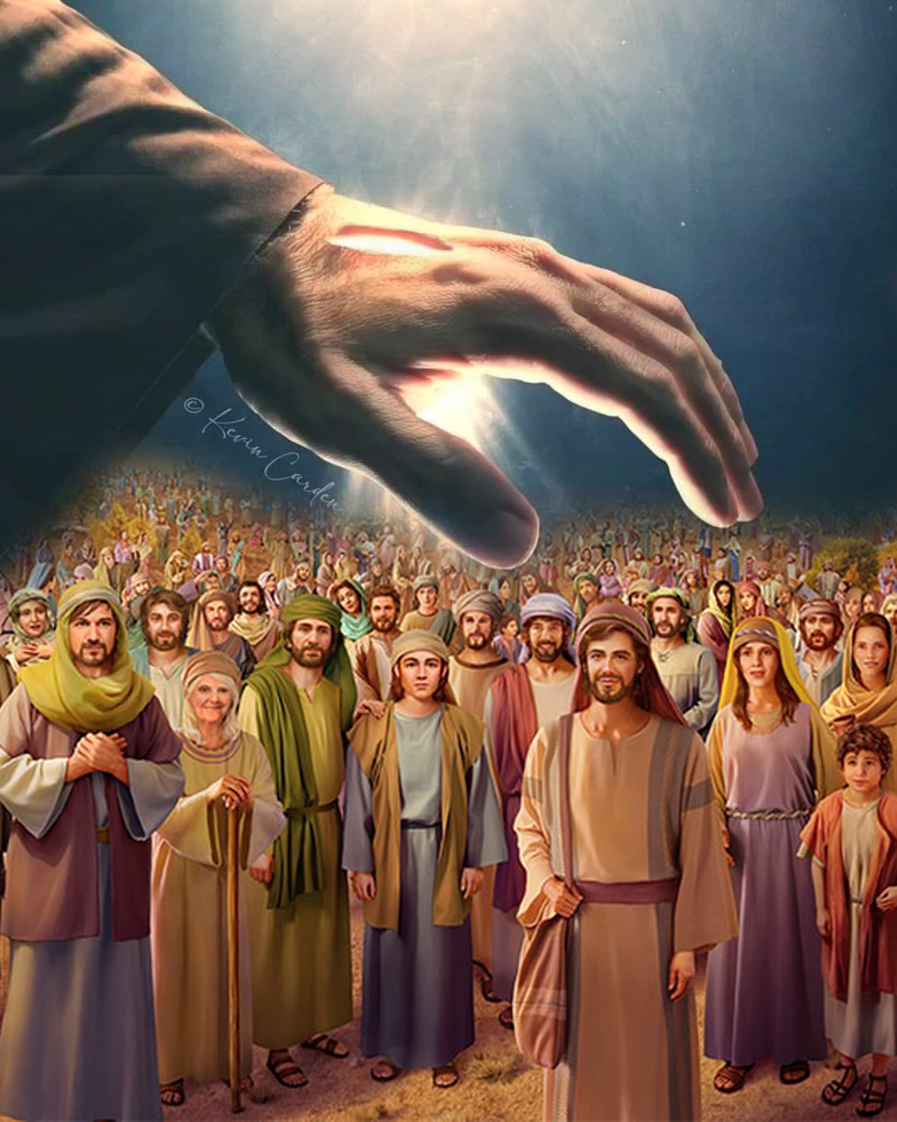
MILOST PRO IZRAELE
(JOZUE 2,1.23-24)

Slide 5


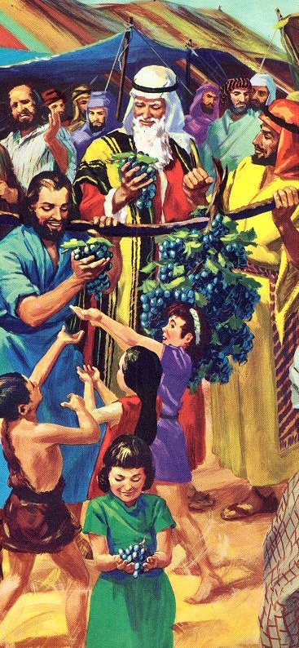
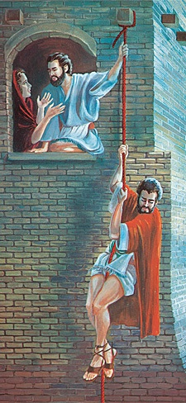
DRUHÁ ŠANCE
“Jozue, syn Núnův, vyslal potají ze Šitímu dva muže jako zvědy. Řekl: ›Jděte, prohlédněte tu zemi i Jericho‹” (Jozue 2,1a)
Když Mojžíš poslal zvědy, aby prozkoumali Kanaán, lid odmítl vstoupit. O 40 let později jsou vysláni noví špioni, ale s různými výsledky.
Vyslaní zvědové
veřejně (12 zvědů)
tajně (2 zvědové)
Výkon zvědů
40 dní na prohlídce
3 dny v úkrytu
Zpráva zvědů
Odrazují lid
Povzbuzují lid (Jozue a Káleb)
I když nastupující generace tváří v tvář Balámovu pokušení žalostně selhala, Bůh jim dal druhou šanci (4. Mojžíšova 25,1-3, 31,16; Jozue 2,1).
V tomto příběhu nesehrávají úlohu hrozny ani plody země. Je to jen příběh víry Rachab, který povzbuzoval Izrael, aby vlastnil zaslíbenou zemi.

Slide 6
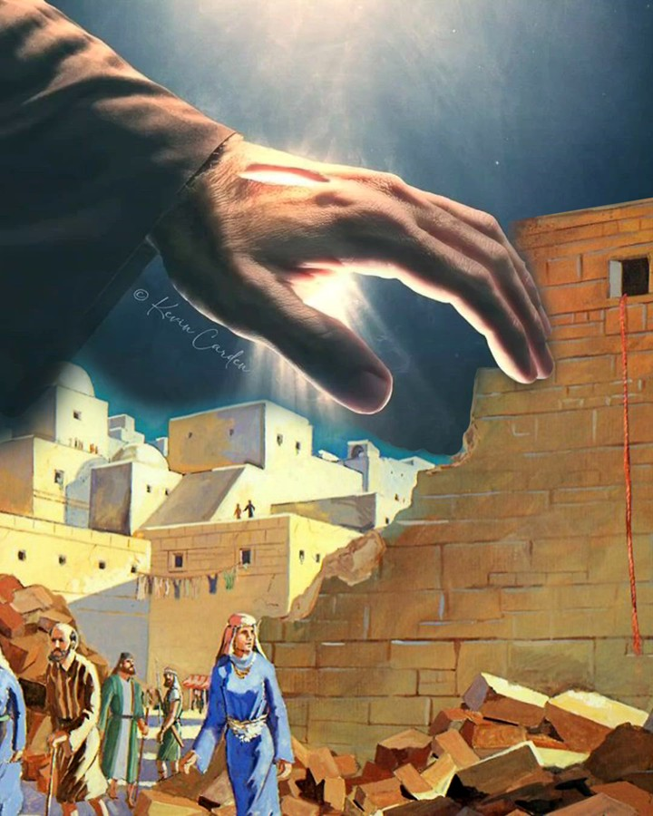
MILOST NA NEOČEKÁVANÝCH MÍSTECH
(JOZUE 2,2-22)

Slide 7


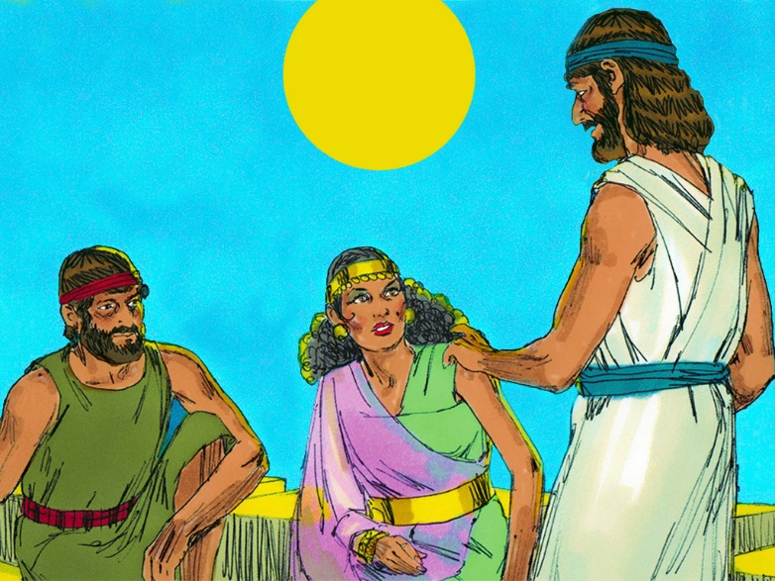
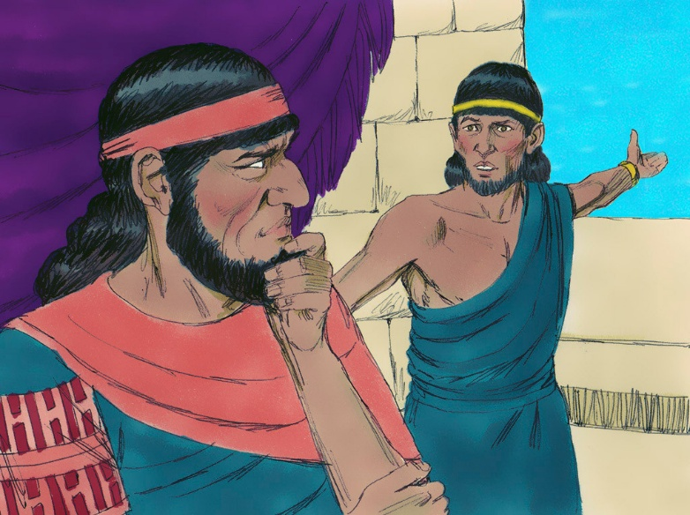
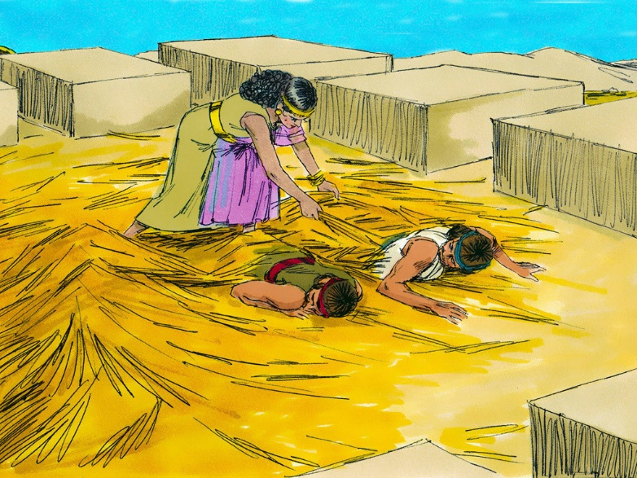
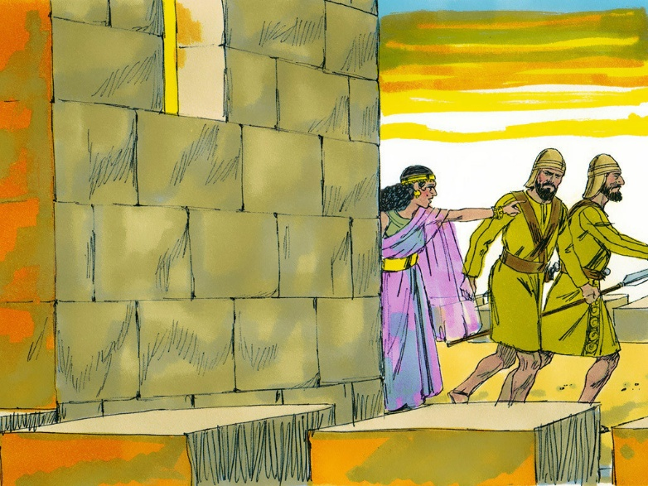
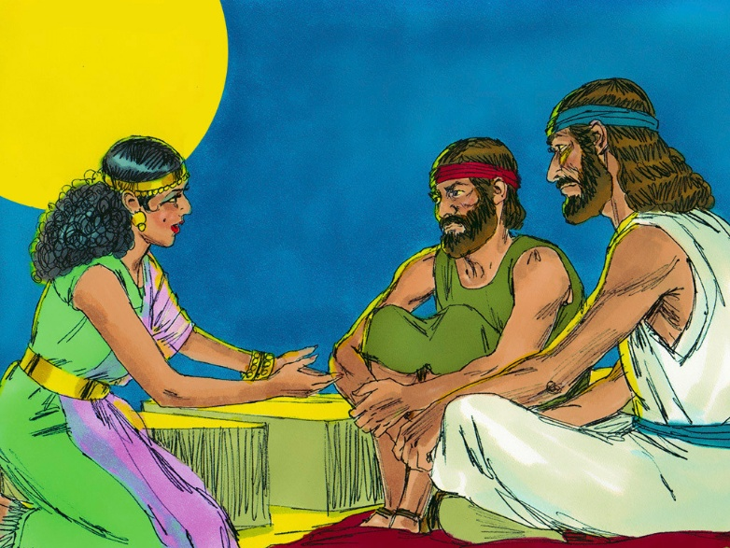
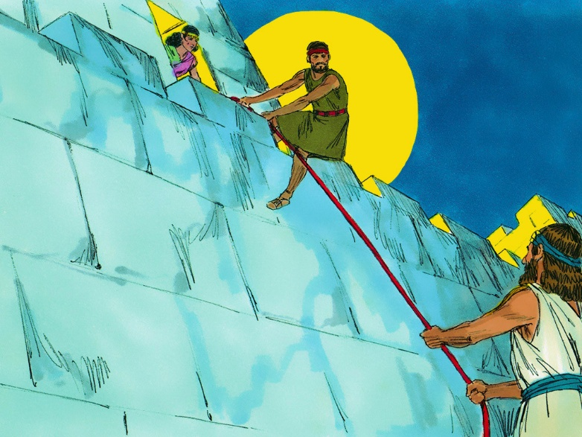
PROJEVENÁ VÍRA
“Nevěstka Rachab věřila, a proto přátelsky přijala vyzvědače a nezahynula s nevěřícími” (list Židům 11,31)
Na čem byla založena Rachabina víra (Jozue 2,9-11)?
Povšimněme si, že Rachab mluví o událostech, které každý znal, například o přechodu Rudého moře. Ale zatímco jiní se báli Boha Hebrejů, ona se rozhodla uchýlit se pod jeho křídla (Jozue 2,12.13).
Proč, když věřila v Boha, použila lež, aby pomohla zvědům?
Jejich rašící víra neznamenala úplnou znalost Boží vůle. Jednal tak dobře, jak uměl pomoci špionům a zachránit život svůj i své rodiny. Znalosti přišly později.
Bible ji chválí za rozhodnutí, které udělala. tím, že pochopil, jak bude Bůh jednat; a mimochodem svá slova podložil konkrétními činy (list Jakubův 2,25).
Rachab je příkladem toho, co by se stalo každému obyvateli Jericha, který by se odevzdal Bohu.

Slide 8

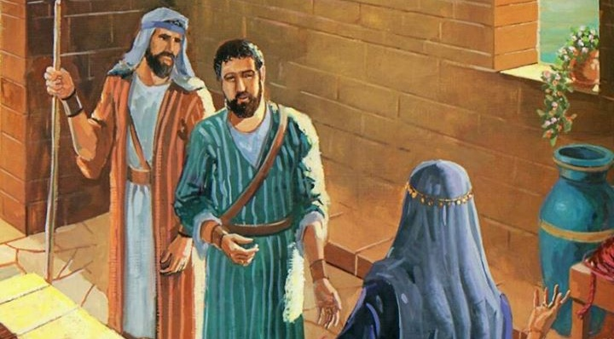
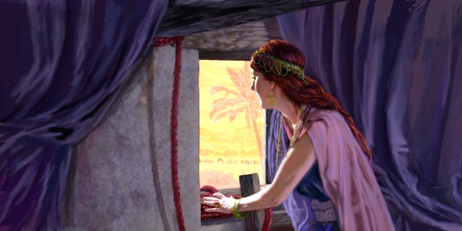
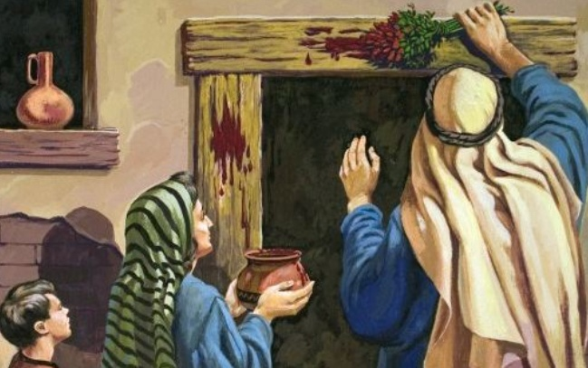
MILOST SE VZTAHOVALA I NA RACHAB
“Kdo vyjde ze dveří tvého domu ven, jeho krev padne na jeho hlavu, a my budeme bez viny. Avšak krev každého, kdo bude s tebou v domě, padne na naši hlavu, kdyby na něj někdo vztáhl ruku” (Jozue 2,19)
Izrael o Pesachu
Museli potřít veřeje krví
(2. Mojžíšova 12,7)
Pokud by odešli z domu, zemřeli by (2. Mojžíšova 12,13)
Rachab v Jerichu
Musela uvázat do okna červenou šňůru
(Jozue 2,18)
Pokud by odešla z domu, zemřela by (Jozue 2,19)
Rachabina logika byla nesporná: jednala jsem laskavě [heset] a zachránila jsem vás; nyní jednejte laskavě vy a zachraňte mě a mé příbuzné (Jozue 2,12.13).
Rachab si toho nebyla vědoma, ale prosila Izrael, aby se k ní choval tak, jak k němu jednal sám Bůh, to znamená laskavě [hesed] (5. Mojžíšova 7,12).
Zvědové požádali Rachab, aby splnila stejné podmínky jako oni, aby unikla smrti v Egyptě. Tímto způsobem byla zahrnuta do Boží smlouvy s Izraelem.

Slide 9
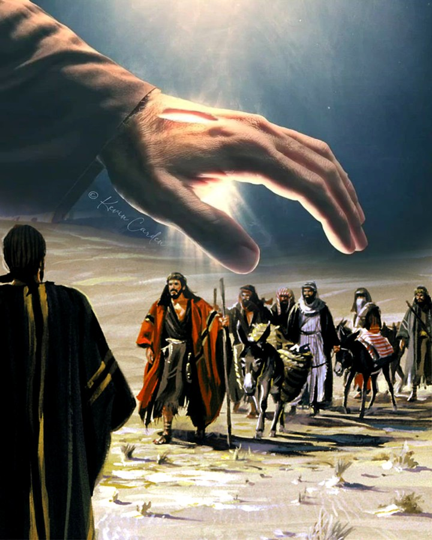
MILOST PRO GIBEOŇANY
(JOZUE 9)

Slide 10


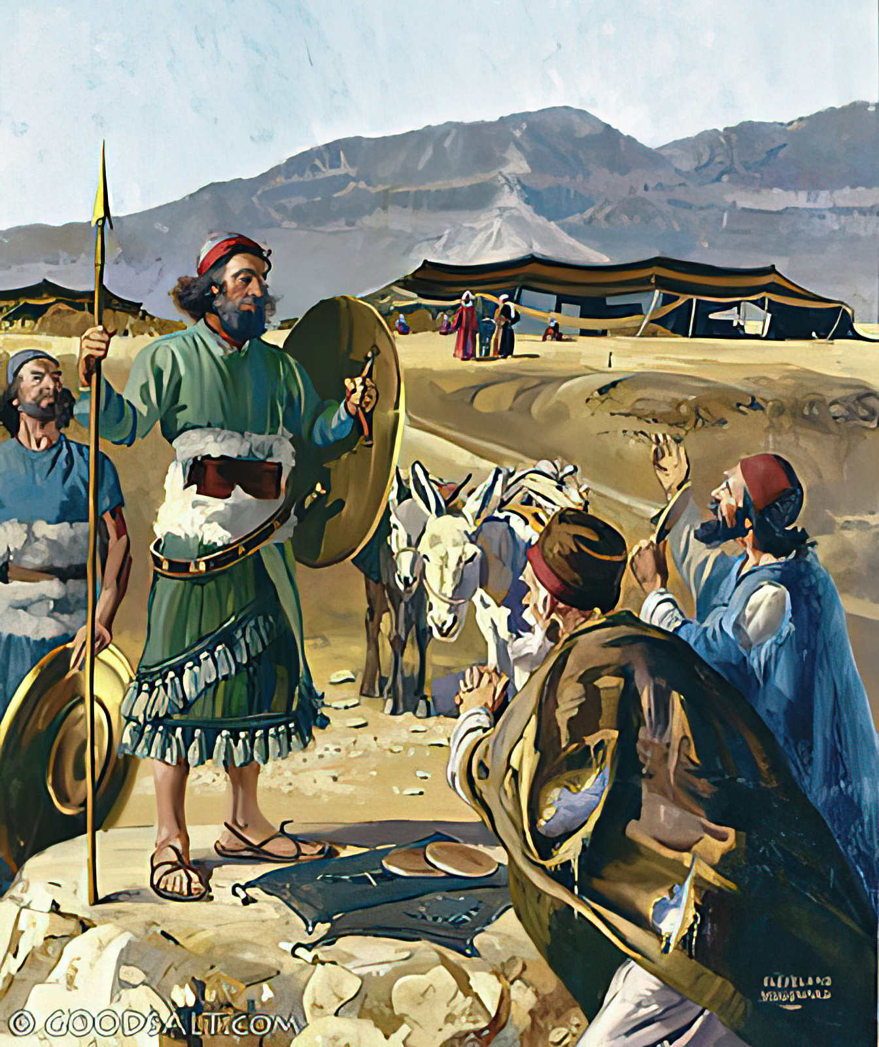
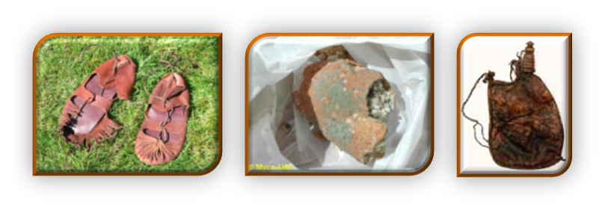
OBTÍŽNÉ ROZHODOVÁNÍ
“Tak příšli k Jozuovi do tábora v Gilgálu a řekli jemu i mužům izraelským: ›Přišli jsme z daleké země. Uzavřete s námi smlouvu!‹” (Jozue 9,6)
Povšimněme si podobností a rozdílů mezi Rachab a Gibeoňany:
Prvky víry | Rachab | Gibeoňané
Základní | Slyšení (Jozue2,10) | Slyšení (Jozue 9,3)
Střední | Lest (Jozue 2,4-5) | Lest (Jozue 9,4)
Objektivní | Záchrana (Jozue 2,13) | Záchrana (Jozue 9,24)
Okamžitý výsledek | Osvobození (Jozue 6,23) | Osvobození (Jozue 9,26)
Dlouhodobý výsledek | Občanství (Jozue 6,25) | Otroctví (Jozue 9,27)
Rachab spontánně lhala, aby zvědy osvobodila. Gibeoňané však lhali vypočítavým způsobem s úmyslem oklamat pomocí lsti (viz 1. Mojžíšova 3,1a). Navíc se izraelští vůdci neradili s Bohem (Jozue 9,14).
To je postavilo před volbu: zničit Gibeoňany, nebo dodržet přísahu (Jozue 9,18).

Slide 11

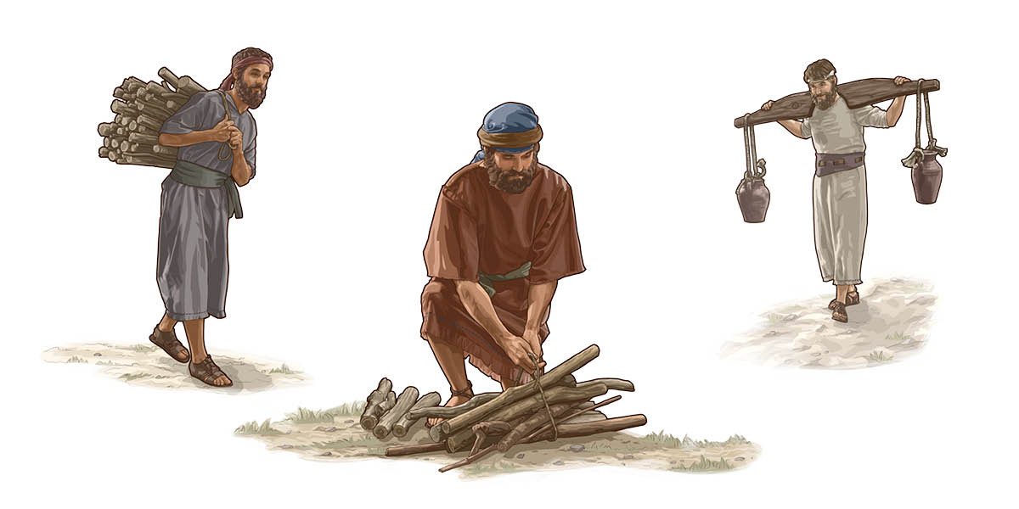
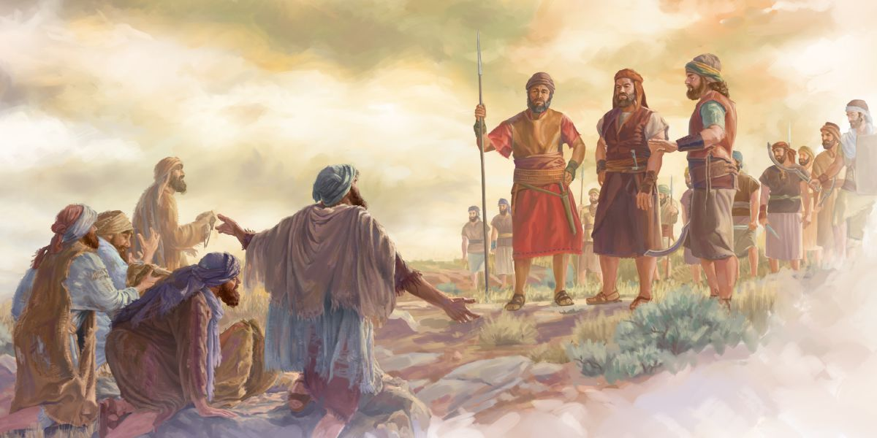
PŘEKVAPIVÁ MILOST
“Buďte za to prokleti. Nepřestanete být otroky. Budete sekat dříví a čerpat vodu pro dům mého Boha” (Jozue 9,23)
Ušetřit životy Gibeoňanů znamenalo neuposlech-nout přímý Boží příkaz (2.Mojžíšova 7,1.2). Porušení přísahy, jako byla ta, která jim byla dána, bylo také považováno za hřích (Jozue 9,19; Žalm 15,4b) Jak toto dilema vyřešili?
Jejich životy byly ušetřeny, ale byli vystaveni prokletí (Jozue 9:20-23). Prokletí spočívalo v tom, že jsme byli služebníky z generace na generaci. To je postavilo do úzkého vztahu s Božím lidem, od něhož nebyli nikdy odloučeni (Nehemjáš. 7,6.25).
Kromě toho, že byli nosiči vody a dřevorubc i pro Boží dům, byli v neustálém kontaktu s Bohem. Z Boží milosti se prokletí stalo požehnáním. “Nechci, aby svévolník zemřel, ale aby se odvrátil od své cesty a byl živ” (Ezechiel 33,11).

Slide 12

“Izraelci měli obsadit celé Bohem vymezené území. Národy, které odmítly uctívat pravého Boha a sloužit mu, se měly z Kenaánu odstěhovat. Bůh si však přál, aby Izraelci projevovali jeho povahu a přitahovali k němu ostatní národy. Pozvání evangelia měli tlumočit celému světu[…] Všichni, kteří by jej přijali, měli žít. Všichni, kteří se jako kenaanská Rachab a moábská Rút odvrátili od modlářství, aby uctívali živého Boha, se měli připojit k vyvolenému lidu”
(E. G. W. : (Perly moudrosti strana 147)

